Slide 1
Κατασκευή Τεχνικών Σχεδίων
Για να δημιουργήσουμε μια σωστή κατασκευή, θα πρέπει πρώτα να σχεδιάσουμε σωστά τα μέρη από τα οποία αυτή αποτελείται .
Τι ονομάζουμε Σχέδιο;
Σχέδιο ονομάζουμε οποιαδήποτε παράσταση πάνω σε μία επιφάνεια η οποία αποτελείται από μία ή περισσότερες γραμμές.

Slide 2
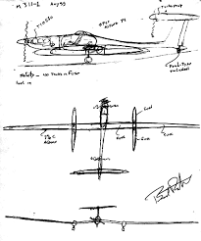
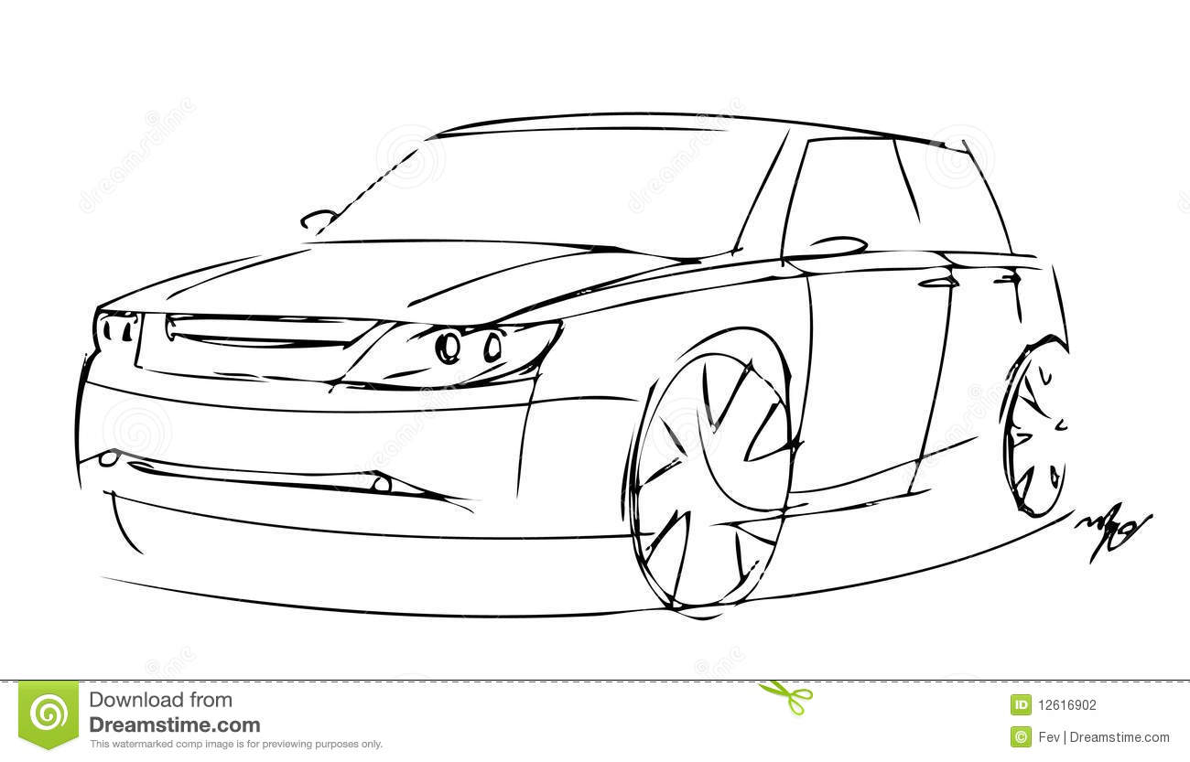
Οι βασικοί τρόποι σχεδίασης
Α. Το σκαρίφημα (ελεύθερο σχέδιο)
Είναι ένα πρόχειρο σχέδιο με «ελεύθερο χέρι» και στόχος είναι να δώσει μια απλή απεικόνιση του έργου μας.

Slide 3
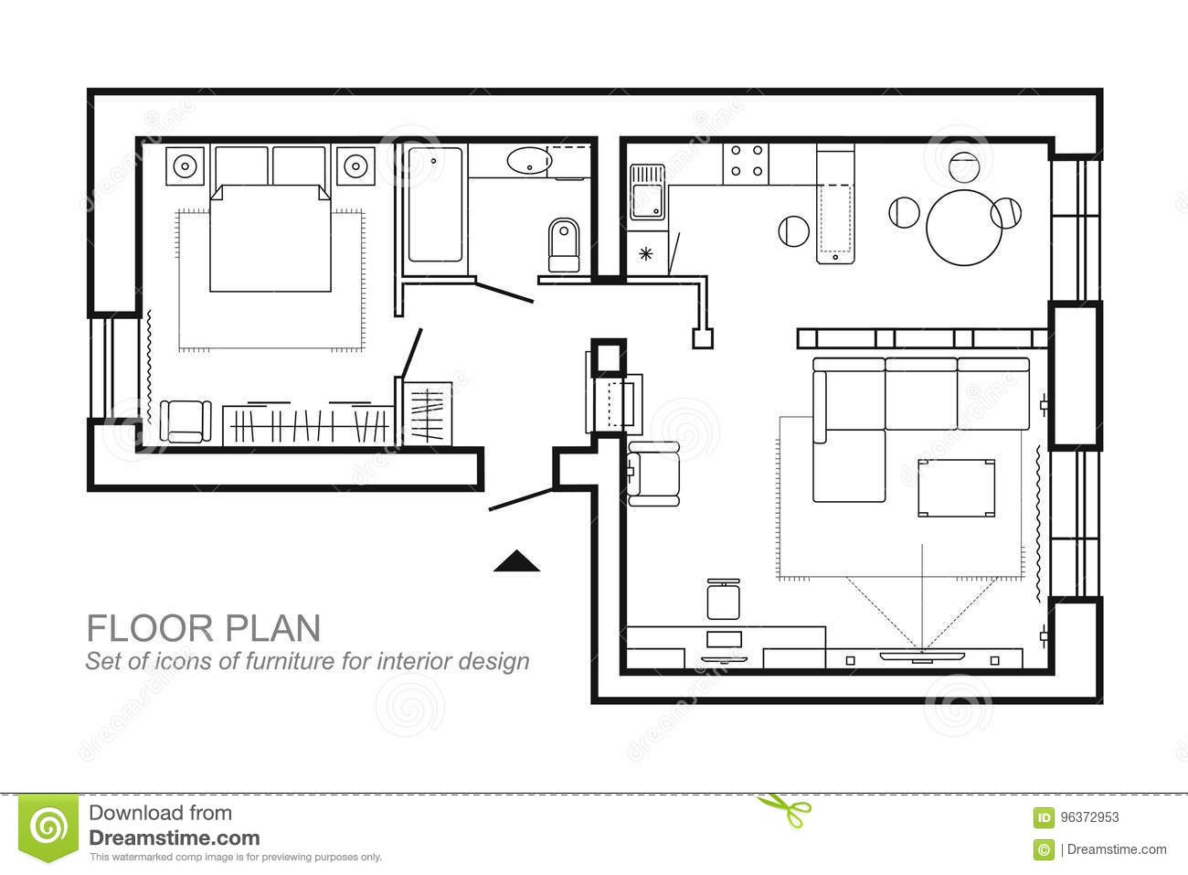
Β. Το κατασκευαστικό σχέδιο (γραμμικό σχέδιο)
Το ΚΑΤΑΣΚΕΥΑΣΤΙΚΟ-ΤΕΧΝΙΚΟ σχέδιο μας δίνει πληροφορίες για τις διαστάσεις, τη μορφή και τις συνδέσεις των μερών του αντικειμένου που σχεδιάζουμε. Τέτοια σχέδια είναι για παράδειγμα το αρχιτεκτονικό, το μηχανολογικό, το ηλεκτρολογικό κ.α. Τα σχέδια μπορούν να γίνουν είτε με το χέρι με την βοήθεια οργάνων σχεδιασμού είτε με τη βοήθεια του ηλεκτρονικού υπολογιστή. Στο μάθημα της Τεχνολογίας θα ασχοληθούμε με το τεχνικό σχέδιο κυρίως.

Slide 4
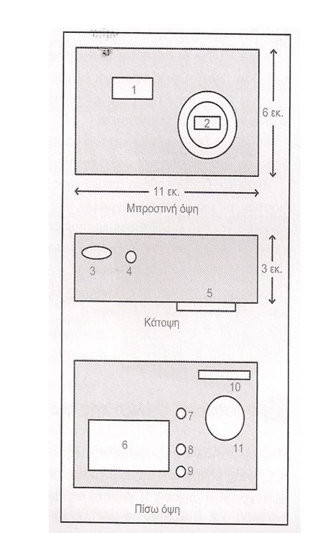
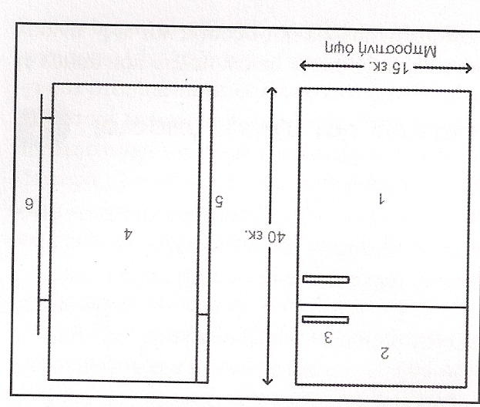
Κατασκευαστικά – τεχνικά σχέδια για το μάθημα της τεχνολογίας

Slide 5
ΚΛΙΜΑΚΕΣ
Όταν κατασκευάζουμε το μοντέλο ενός αντικειμένου, θέλουμε η μορφή του να μοιάζει με του πραγματικού. Για να το πετύχουμε αυτό θα πρέπει οι διαστάσεις του να έχουν μικρύνει ομοιόμορφα και αναλογικά σε σχέση με το πραγματικό. Ο τρόπος αυτός σχεδίασης λέμε ότι έχει γίνει υπό κλίμακα.

Slide 6
ΧΡΗΣΗ ΚΛΙΜΑΚΑΣ ΣΕ ΧΑΡΤΕΣ

Slide 7
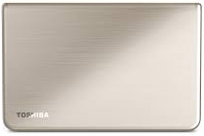
ΠΑΡΑΔΕΙΓΜΑ ΜΕ LAPTOP
Θέλουμε να σχεδιάσουμε ένα laptop, σε ένα φύλλο Α4 (29.7 x 21εκ )
ΠΟΙΑ ΚΛΙΜΑΚΑ ΘΑ ΕΠΙΛΕΞΩ ΓΙΑ ΝΑ ΧΩΡΕΣΕΙ;
LAPTOP
(κάτοψη)
ΦΥΛΛΟ Α4
30 εκ
21εκ
παχος=3εκ
29,7 εκ
40 εκ

Slide 8
Ορισμός κλίμακας
Τι είναι η κλίμακα;
Η κλίμακα είναι ένα μέγεθος το οποίο μας δείχνει πόσες φορές ένα αντικείμενο είναι μεγαλύτερο ή μικρότερο από την πραγματική του διάσταση. Εκφράζεται με τη μορφή κλάσματος όταν πρόκειται για σμίκρυνση όπως φαίνεται παρακάτω:
Κ= 1/α
όπου, α= πραγματικό μήκος αντικειμένου/μήκος στην επιφάνεια σχεδιασμού
ΤΥΠΟΠΟΙΗΜΕΝΕΣ ΚΛΙΜΑΚΕΣ ΣΜΙΚΡΥΝΣΗΣ
Κ=1/2, Κ=1/5 , Κ=1/10, Κ=1/20 για σμίκρυνση

Slide 9
ΒΗΜΑΤΑ ΕΠΙΛΟΓΗΣ ΚΛΙΜΑΚΑΣ
Βήμα 1^{ο}: Χρησιμοποιώ τον τύπο της ΚΛΙΜΑΚΑΣ (Κ)
Κ=1/α
όπου, α = μέγιστη πραγματική διάσταση αντικειμένου/μέγιστη διάσταση σχεδίου
Βήμα 2^{ο} : Υπολογίζω και επιλέγω την Κλίμακα (Κ)
Στρογγυλοποιώ τον παρανομαστή στον πιο κοντινό συντελεστή των τυποποιημένων τιμών όπως φαίνονται στην παρένθεση (Κ=1/2, Κ=1/5, Κ=1/10, Κ=1/20).
Βήμα 3^{ο} : Διαιρώ όλες τις αρχικές διατάσεις του Laptop με το α
.

Slide 10
LAPTOP ΣΕ ΣΜΙΚΡΥΝΣΗ
Κ=1/2
μήκος 1εκ στο σχέδιο = 2εκ πραγματικού μήκους
30 εκ
15εκ
20 εκ
40 εκ
παχος=3εκ

Slide 11
ΠΑΡΑΔΕΙΓΜΑ ΜΕ ΨΥΓΕΙΟ
Θέλουμε να σχεδιάσουμε ένα ψυγείο σε ένα φύλλο Α3 (42 Χ 29,7 εκ) , όπου έχει διαστάσεις πραγματικές 168εκ (ύψος) Χ 70εκ (πλάτος) Χ 70 εκ (βάθος) τότε με κλίμακα Κ=1/5 οι νέες διαστάσεις του θα είναι (διαιρώ δια 5 κάθε διάσταση του ψυγείου): 168/5 , 70/5, 70/5 οπότε οι νέες διαστάσεις του θα είναι: 33,6 εκ Χ14 εκ Χ 14 εκ, δηλαδή διαιρέσαμε με το 5 όλες τις αρχικές διαστάσεις για να χωρέσει σε ένα χαρτί Α3.
Κ=Σ/Π => Κ= 42 / 168 => Κ=1/4 => Κ=1/5
Κ=1/5
33,6 εκ
168 εκ
14 εκ
70εκ

Slide 12
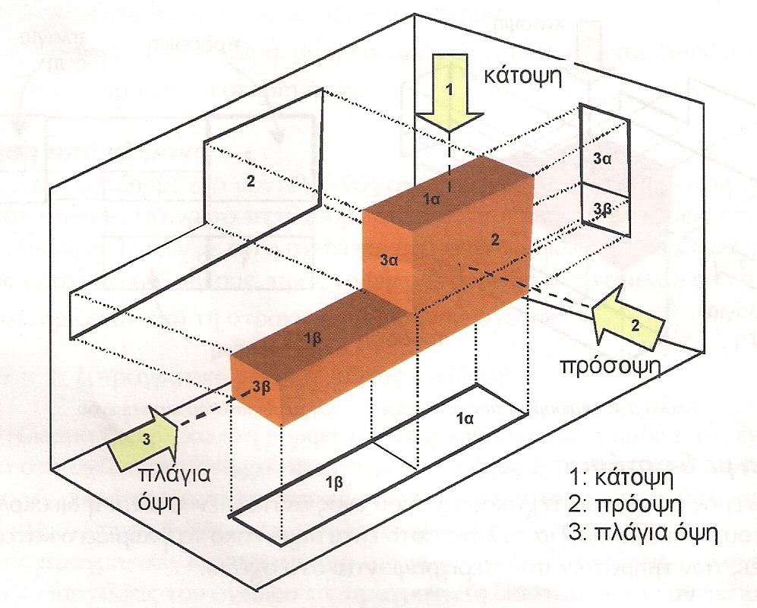
Οι προβολές ενός στερεού αντικειμένου
(αξονομετρικό σχέδιο)

Slide 13
Σχεδιασμός πρόσοψης – κάτοψης – πλάγιας όψης

Slide 14
Σχεδιασμός κάτοψης – πρόσοψης – πλάγιας όψης

Slide 15
Όψεις ενός τρισδιάστατου αντικειμένου, κυλινδρικού σχήματος
Αν το σχήμα είναι κυλινδρικό τότε αρκούν δύο όψεις. Στη περίπτωση αυτή σχεδιάζονται οπωσδήποτε οι αξονικές γραμμές (πλήρεις γραμμές) και οι γραμμές που καθορίζουν τις εσωτερικές επιφάνειες του σχήματος (διακεκομμένες)

